Slide 1


СОВРЕМЕННЫЕ МЕТОДИКИ МИНЕРАЛОГИЧЕСКОГО КАРТИРОВАНИЯ
И ОПЫТ ИХ ПРАКТИЧЕСКОГО ПРИМЕНЕНИЯ НА ПРИМЕРЕ МАЛМЫЖСКОЙ И КАЙРАКТИНСКОЙ ПОРФИРОВЫХ СИСТЕМ
ФГБУ «ВИМС»
Березнев М.В., Жунёв Н.В.,
Несмеянова А.И.,
Родионова А.В., Петров С.В.

Slide 2

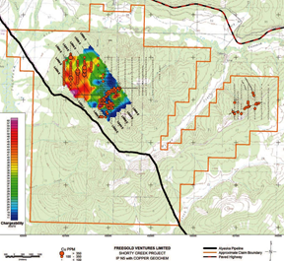
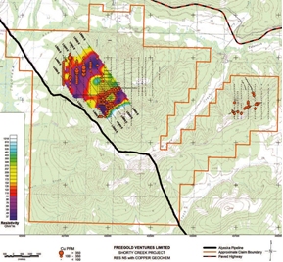
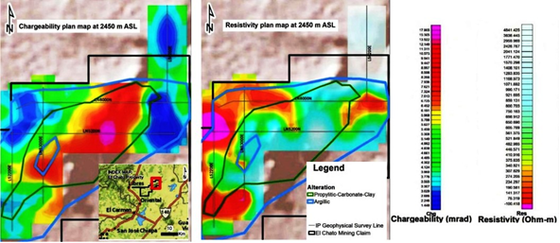
ОСНОВНЫЕ ТЕНДЕНЦИИ ПРИМЕНЕНИЯ ГЕОЛОГОРАЗВЕДОЧНЫХ ТЕХНОЛОГИЙ ДЛЯ ВЫЯВЛЕНИЯ ПОРФИРОВЫХ СИТЕМ
Почвенные аномалии Mo и Au, и аномалий вызванной поляризации и удельного сопротивления метода IP, Шорти-Крик
Схема совмещения почвенных аномалий Cu и аэромагнитных данных, Шорти-Крик (Аляска)
Схема совмещения аномалий методов SWIR и IP, Чато (Мексика)

Slide 3
ОСНОВНЫЕ ТЕНДЕНЦИИ ПРИМЕНЕНИЯ ГЕОЛОГОРАЗВЕДОЧНЫХ ТЕХНОЛОГИЙ ДЛЯ ВЫЯВЛЕНИЯ ПОРФИРОВЫХ СИТЕМ
На начальной стадии ГРР на перспективных участках применяется наземная почвенная геохимия по редкой квадратной сети или ориентированным профилям и «облегченные» аэрогеофизические съемки в пилотируемом вертолетном или в беспилотных вариантах
На поисковой стадии ГРР применяются площадные геохимические поиски, в том числе с применением геоэлектрохимических методик, а так же экспрессный и малозатратный метод гиперспектрального ИКС-анализа (Г-ИКС) для выделения зон гидротермально-метасоматических изменений, связанных с рудным процессом, как на основе отбора почвенных проб, так и на основе анализа образцов пород с поверхности или из единичных скважин
Основным методом для получения данных о глубинном строении является наземный электромагнитный метод вызванной поляризации в различных модификациях, а также более глубинные магнитотеллурические исследования
Комплексирование и совмещение результатов наземных методов почвенной геохимии, ИКС-анализа и электромагнитных методов позволяет получать данные для построения предварительных геолого-геофизических 3D моделей и локализовать дальнейшее поисковое бурение
На всех этапах, в том числе при прогнозных построениях, для оперативной разбраковки участков по степени перспективности применяется анализ индикаторных минералов порфировых систем (ИМПС)

Slide 4

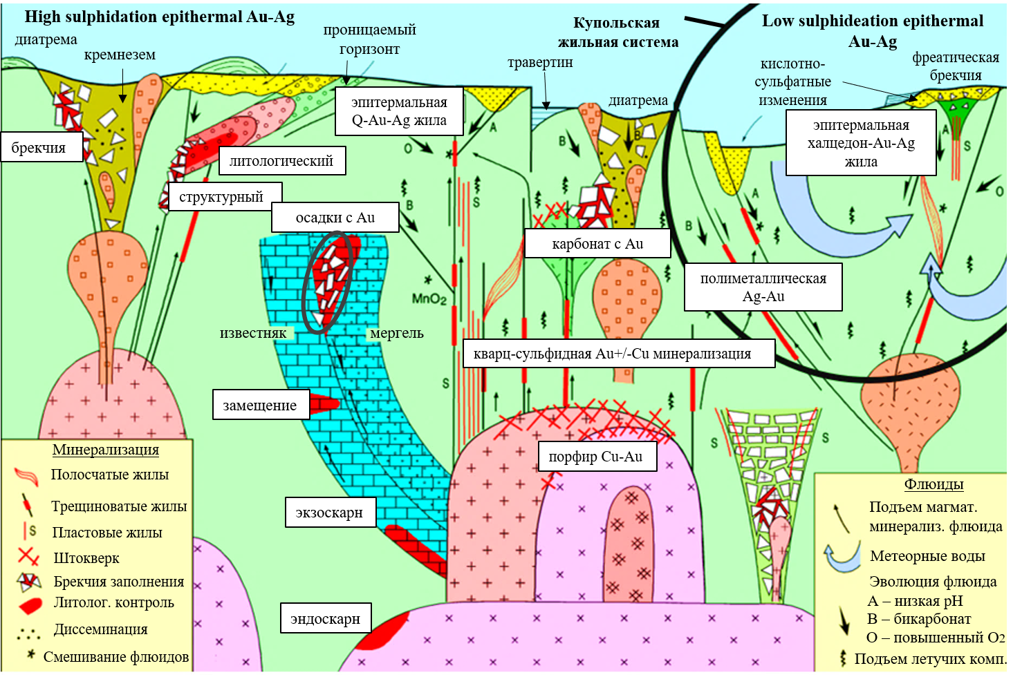
СТРОЕНИЕ ПОРФИРОВО-ЭПИТЕРМАЛЬНЫХ СИСТЕМ
Концептуальная модель связи порфиров с эпитермальной минерализацией Cu-Au-Mo-Ag
Corbett G.J., 2009

Slide 5
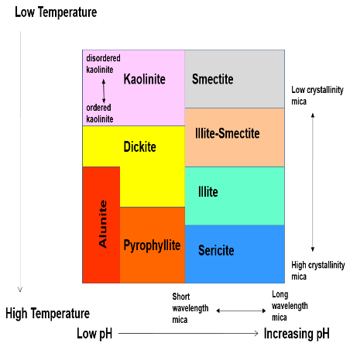
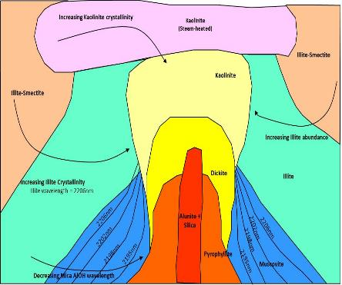

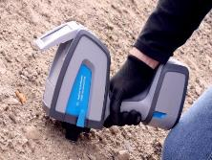
МЕТОДЫ КАРТИРОВАНИЯ ГИДРОТЕРМАЛЬНО-МЕТАСОМАТИЧЕСКИХ ИЗМЕНЕНИЙ ПРИ ПОМОЩИ ГИПЕРСПЕКТРАЛЬНОЙ ИК-СПЕКТРОСКОПИИ
Зональность смены минеральных ассоциаций в порфировых системах
http://femteco.ru/

Slide 6
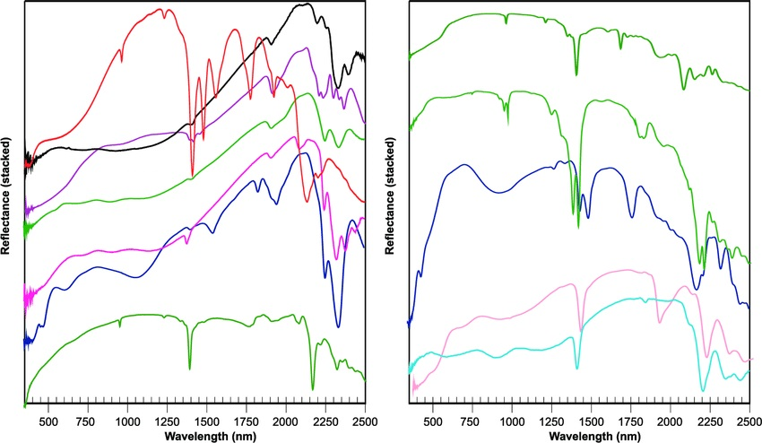
Отражательная спектроскопия
МЕТОДЫ КАРТИРОВАНИЯ ГИДРОТЕРМАЛЬНО-МЕТАСОМАТИЧЕСКИХ ИЗМЕНЕНИЙ ПРИ ПОМОЩИ ГИПЕРСПЕКТРАЛЬНОЙ ИК-СПЕКТРОСКОПИИ
Колебания атомных связей вызывают характерные линии поглощения в коротковолновой ИК области
Роговая обманка
Зуниит
Топаз
Диккит
Al-OH
Mg-OH
Fe-OH
Турмалин
Алунит
H₂O
OH
SO₄
CO₃
Хлорит
NH₄
Эпидот
BO₃
Биотит
Спектрально активные минералы
Светлые слюды
Глины
Сульфаты
Гидрооксиды
Карбонаты
Турмалин
Топаз
и др.
Пирофиллит
Иллит
Мусковит
Примеры спектров некоторых минералов. Все примеры являются эталонными спектрами из библиотек Spectral International Inc (SII)

Slide 7

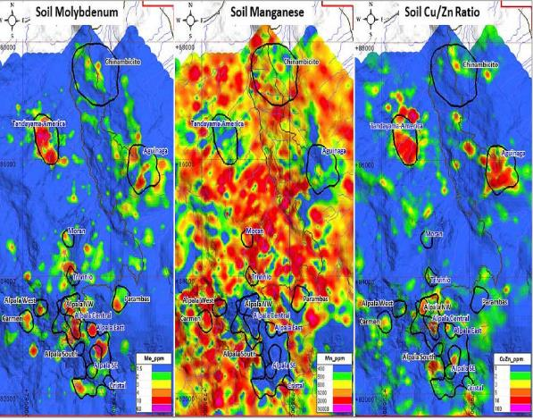
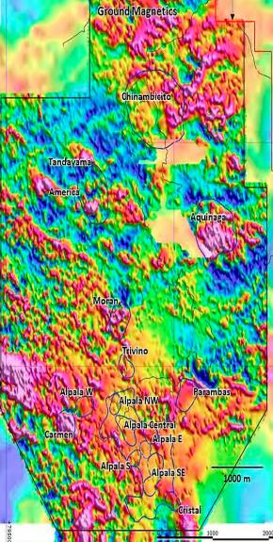
ПЛОЩАДНАЯ СЪЕМКА Проект Каскабель, Алпала (Эквадор, компания Солголд), 2013 год
МЕХАНИЧЕСКИЕ
ХИМИЧЕСКИЕ
литогеохимия;
аэромагнитная съемка;
наземная магнитка, ВП, 3D визуализация
геологическое картирование в стиле «Анаконда»

Slide 8
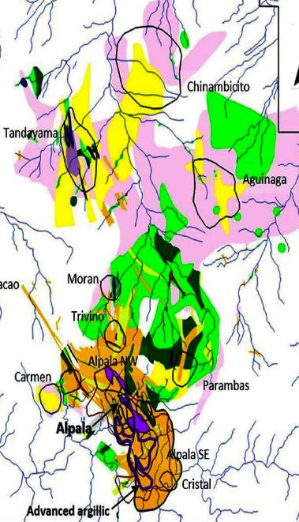
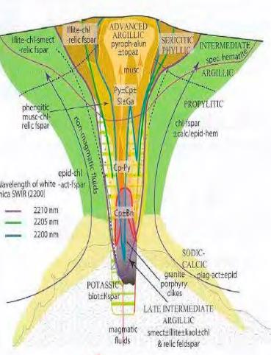
ПРИМЕНЕНИЕ ПЛОЩАДНОЙ МЕТОДИКИ Г-ИКС
Модель МПС
Эпидот
Аргиллит
(каолинит-иллит-смектит)
Биотит
Хлорит
Аргиллит 2
(диккит-пирофиллит)
Кварц-серицит
S.Garwin, PACRIM, 2019

Slide 9
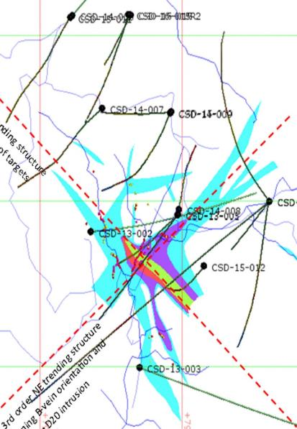
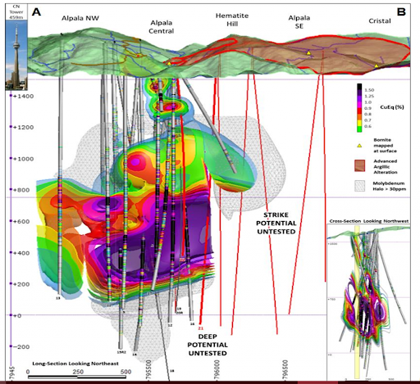
РЕЗУЛЬТАТЫ АНАЛИЗА

Slide 10
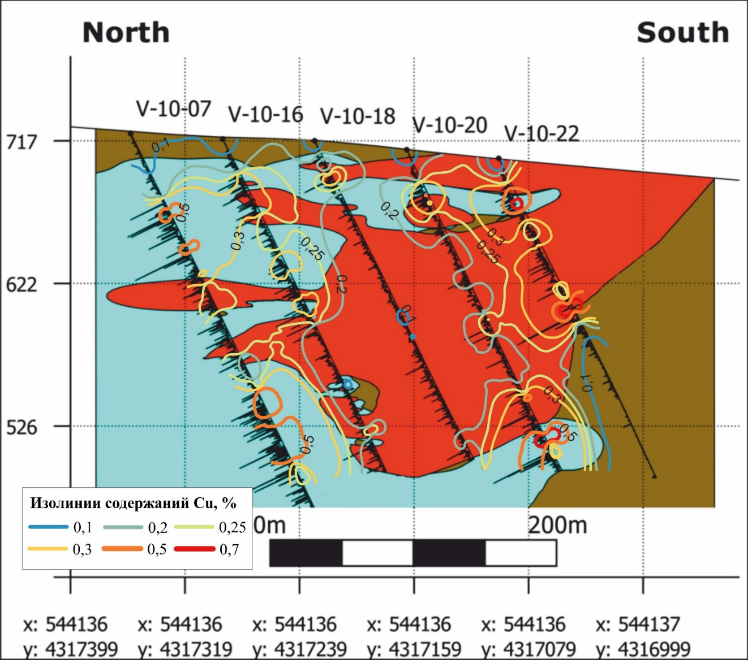
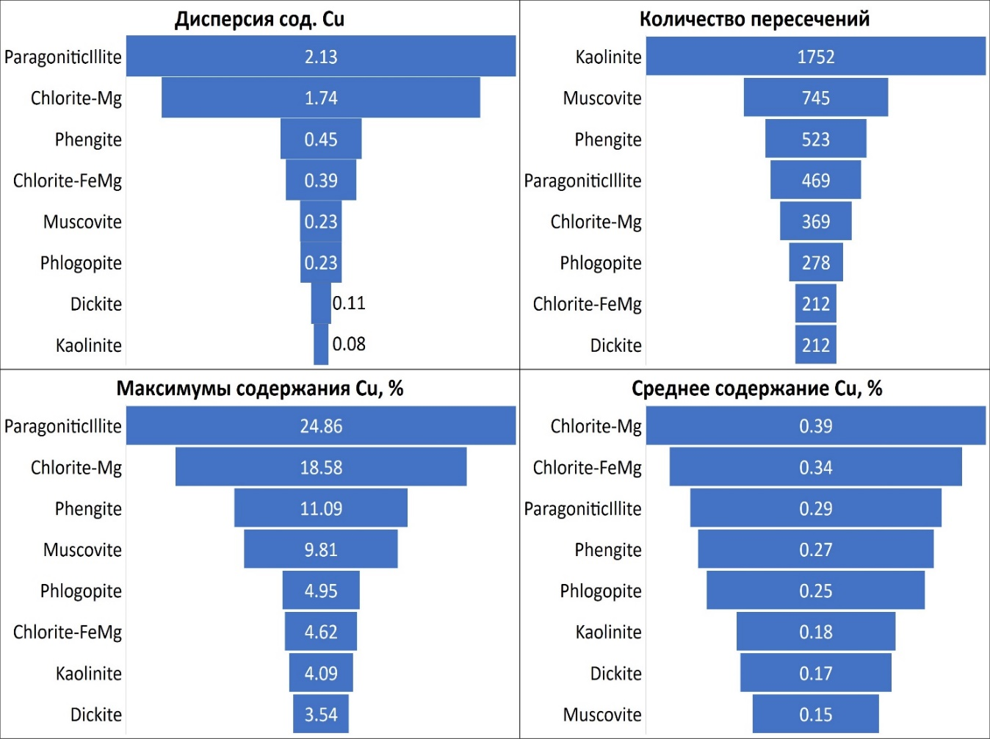
ПРИМЕНЕНИЕ Г-ИКС ДЛЯ ВЫДЕЛЕНИЯ РУДНО-МЕТАСОМАТИЧЕСКОЙ ЗОНАЛЬНОСТИ НА МЕСТОРОЖДЕНИИ МАЛМЫЖ
Каолинитовая
Мусковит- натровая
Хлорит-
калиевая
Графическое отображение основных показателей распределения меди в интервалах с идентифицированными минералами
Схематический разрез зональности распространения минеральных групп и содержаний Cu

Slide 11

ЗАВЕРКА РЕЗУЛЬТАТОВ Г-ИКС ЛАБОРАТОРНЫМИ МЕТОДАМИ
№ п/п | Образец | Оперативная Vis-NIR-SWIR спектроскопия |  | РКФА
 |  | Главные | Второстепенные | Главные | Второстепенные
1 | V-10-16-32,5 | Мусковит | Хлорит-Mg | Мусковит | Хлорит
2 | V-10-16-40,7 | Мусковит-иллит, мусковит | Каолинит-PX | Иллит | Каолинит, биотит
3 | V-10-16-101 | Мусковит, паргонит-иллит | Каолинит-PX, флогопит | Мусковит, иллит | Каолинит
4 | V-10-16-132,7 | Диккит | Монтмориллонит | Каолинит | Биотит, мусковит
5 | V-10-16-219 | Флогопит | Каолинит-PX | Биотит | Каолинит
6 | V-10-16-226,2 | Каолинит-WX, диккит | Паргонит-иллит | Каолинит | Иллит
7 | V-10-22-112,4 | Каолинит-WX, паргонит-иллит | Мусковит | Мусковит | Каолинит
8 | V-10-22-217,8 | Мусковит, паргонит-иллит | Каолинит-WX | Мусковит, иллит | Хлорит
9 | V-18-169,9 | Каолинит-WX | Диккит | Иллит, каолинит, мусковит | Биотит
10 | V-18-245,4 | Каолинит-WX | Диккит | Мусковит | Каолинит
11 | V-05-01-74,3 | Мусковит | - | Мусковит | -
12 | V-05-01-147,3 | Мусковит | Каолинит-PX | Мусковит | Иллит, каолинит, хлорит
13 | V-10-20-65 | Флогопит, мусковит | Каолинит(PX-WX), хлорит-Mg | Иллит, биотит, хлорит | Мусковит
14 | V-10-07-112,5 | Хлорит-FeMg | Флогопит | Мусковит | Биотит,скородит
15 | V-10-07-252,8 | Мусковит, Хлорит-Mg | Эпидот | Мусковит | Хлорит, биотит
Сравнение диагностированных образцов показывает высокую сходимость результатов двух методов. Разница наблюдается в выявлении схожих минеральных видов в рамках одной группы
Выделены три основные группы глинисто-гидрослюдистых минералов, характеризующие зональный облик изменений: 1) хлорит-калиевая зона (фенгит, фенгит-иллит, хлорит, флогопит); 2) каолинитовая зона (каолинит, диккит); 3) мусковит-натровая зона (мусковит, парагонит-иллит)
Выделены три основные закономерности распределения полезного компонента: 1) преимущественно во всей каолинитовой зоне наблюдается равномерное распределение меди; 2) пиковые значения и высокая дисперсия содержаний меди характерны для хлорит-калиевой зоны; 3) для границы каолинитовой и мусковит-натровой зон так же характерны пиковые значения
Выделенная метасоматическая зональность может рассматриваться как «маркер» для поиска рудной минерализации на медно-порфировых объектах сходного типа.

Slide 12
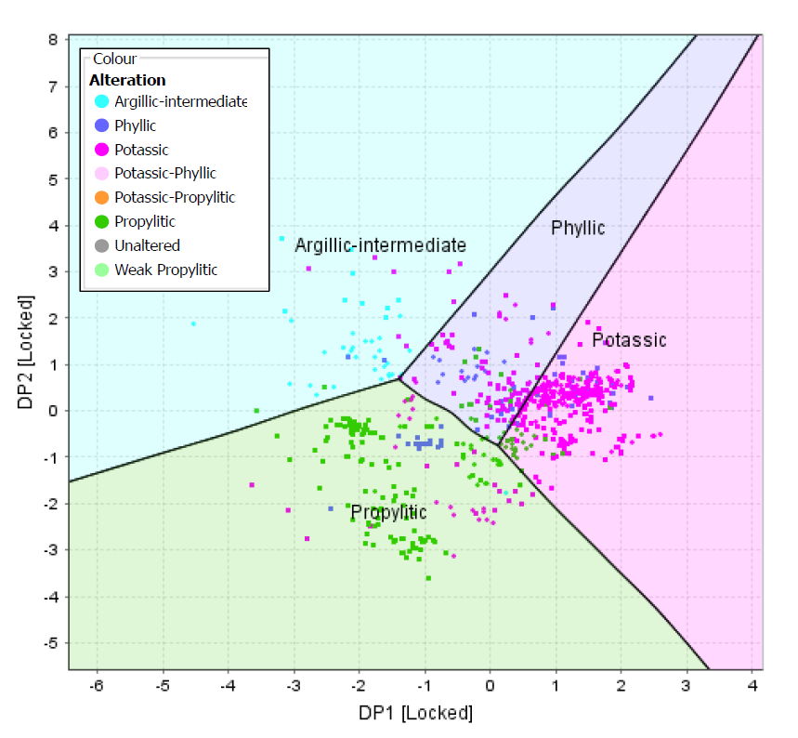
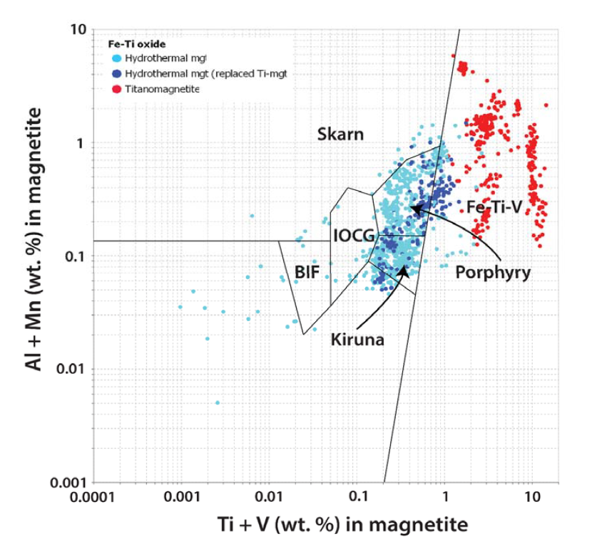
АНАЛИЗ ИНДИКАТОРНЫХ МИНЕРАЛОВ ПОРФИРОВЫХ СИСТЕМ
Примесный состав магнетитов для различных типов объектов
• DP1 is mainly controlled by Co+ Mg‐ and Al‐
• DP2 is mainly controlled by V+ Co‐ and Mg‐
Diagram: Dupuis and Beaudoin (2011); Data from Sievwright (2017)
Sievwright (2017)

Slide 13
АНАЛИЗ ИНДИКАТОРНЫХ МИНЕРАЛОВ ПОРФИРОВЫХ СИСТЕМ
В ПРЕДЕЛАХ КАЙРАКТИНСКОЙ ПОРФИРОВОЙ СИСТЕМЫ
Примесный состав рутилов для различных типов объектов
Au мезотермальные
WO₂: 2-6 мас.% Sb₂O₃: 0,7 мас.%
Mo и Mo-Cu штокверковые
Au-Mo (Hemlo type)
Zn: 0,7 мас.% Cu: 1,1 мас.% Pb: 1,4 мас.% Nb₂O₅: 17 мас.% Ta₂O₅: 3 мас.%
WO₂: 0,7 мас.% Sb₂O₃: 1,1 мас.% V₂O₃: 1,4 мас.%
Sn-W и Mo-W скарновые
Cu-порфировые
WO₃: до 8 мас.% V₂O₃: 0,4 мас.% PbO: 0,4 мас.% SnO₂: 0,02 мас.%
Cu: 0,01 – 0,06 мас.%
Sn и W-Sn гранитоиды
Au-Cu-порфировые
WO₃: 6 мас.% SnO₂: до 2 мас.% Nb₂O₅: 26 мас.% Ta₂O₅: 7 мас.%
WO₃: 0,12 мас.% V₂O₃: 1,21 мас.%
Комбинации элементов-примесей и соотношениях между ними могут использоваться для качественного различия между составами рутила для большинства типов рудных месторождений
Элементы-примеси содержатся в достаточных количествах для обнаружения методом SEM
Элементы-примеси обнаруживаются в рутиле в пределах 200 м от рудного тела
Рутил может использоваться для обнаружения рудных тел (чем ближе к руде, тем крупнее зерна рутила и тем чаще они имеют зональное строение с более высокими содержаниями элементов примесей)

Slide 14
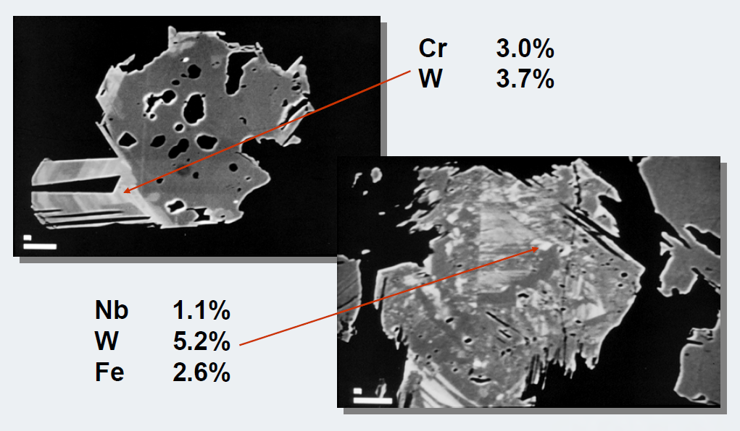
АНАЛИЗ ИНДИКАТОРНЫХ МИНЕРАЛОВ ПОРФИРОВЫХ СИСТЕМ
В ПРЕДЕЛАХ КАЙРАКТИНСКОЙ ПОРФИРОВОЙ СИСТЕМЫ
Scott, Radford, 2007
Примеси в рутиле месторождение Big Bell

Slide 15
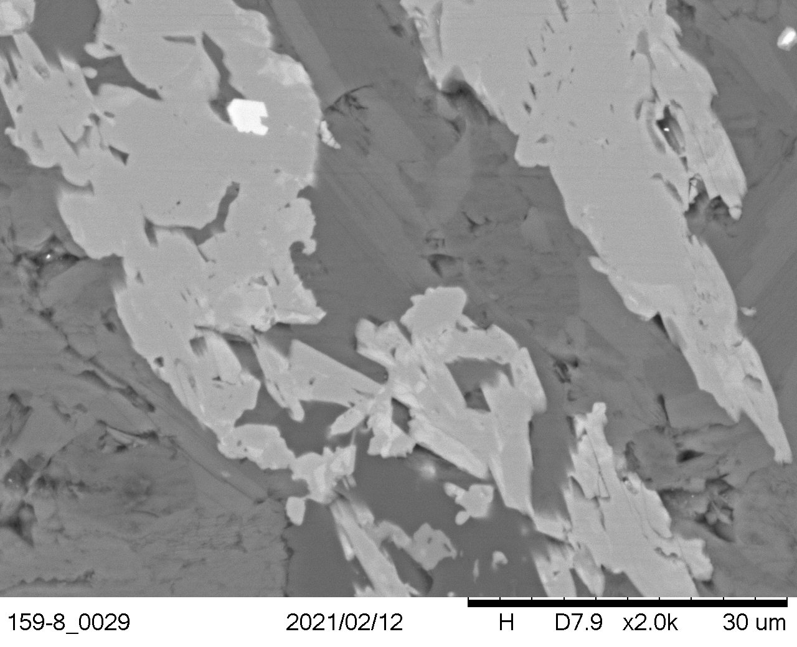
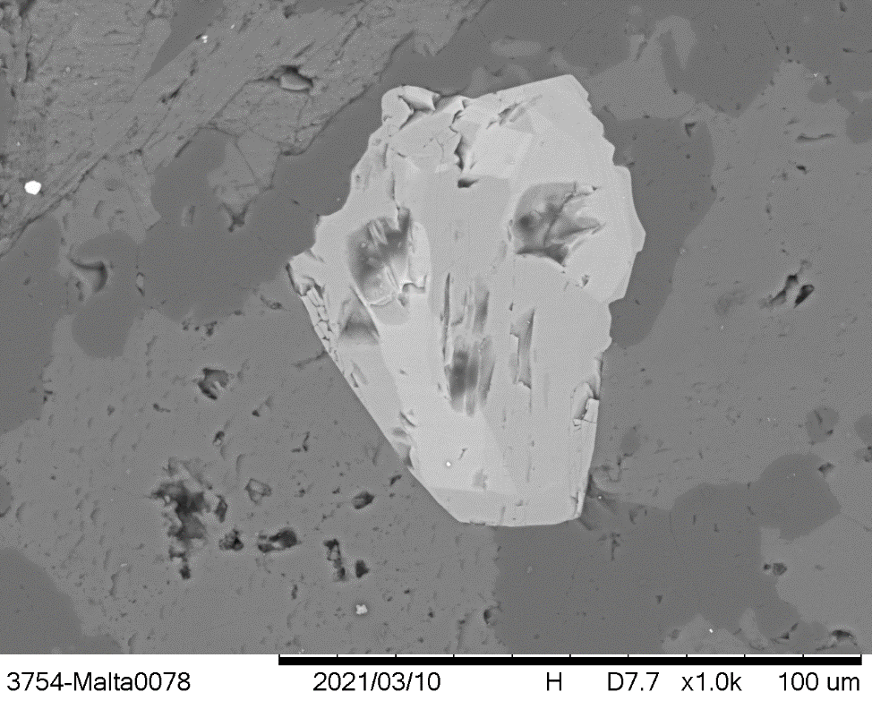
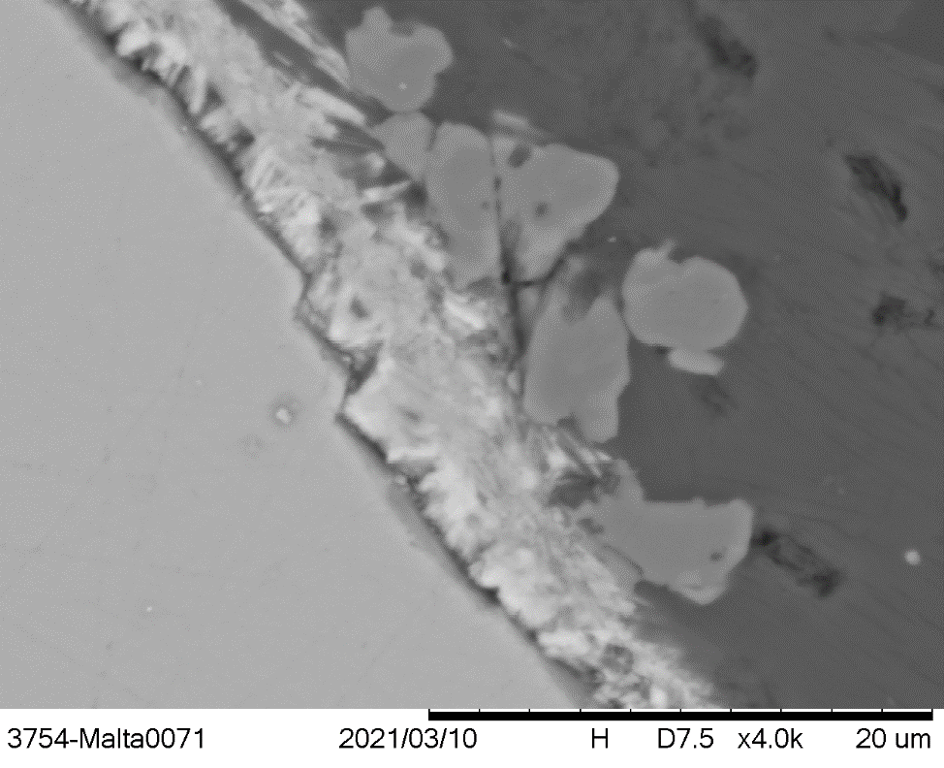
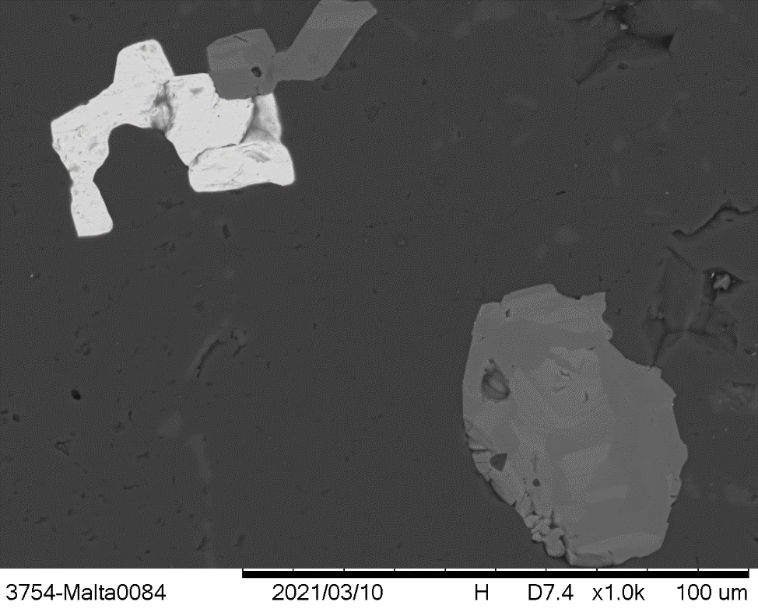
АНАЛИЗ ИНДИКАТОРНЫХ МИНЕРАЛОВ ПОРФИРОВЫХ СИСТЕМ
В ПРЕДЕЛАХ КАЙРАКТИНСКОЙ ПОРФИРОВОЙ СИСТЕМЫ
10,3 м
449,1 м
113,7 м
449,1 м
Вольфрам в рутиле 5-7 % Месторождение Кайрактинское

Slide 16
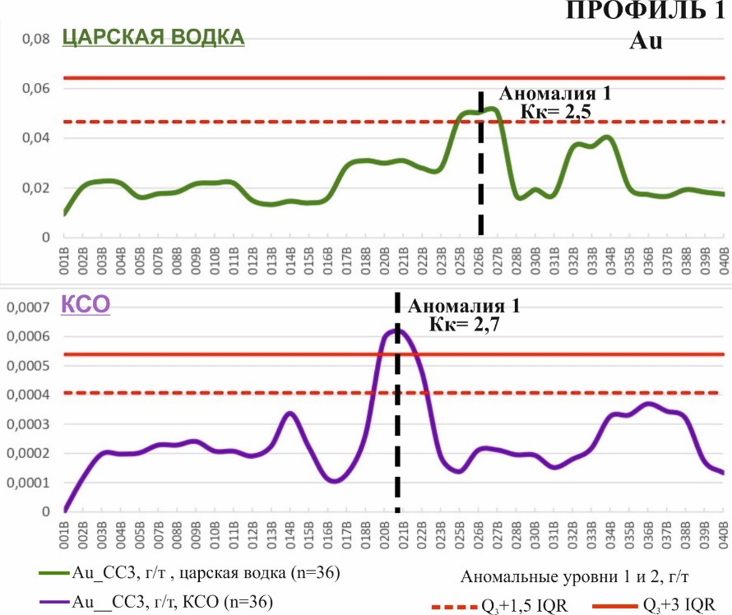
ТЕКУЩИЕ РАБОТЫ ФГБУ «ВИМС» ПО АПРОБАЦИИ СОВРЕМЕННЫХ МЕТОДИК ПОИСКА ПОРФИРОВЫХ СИСТЕМ
Для месторождений Малмыж, Кайрактинское и Катпар проводятся опытные работы по применению методики Г-ИКС и анализ индикаторных минералов порфировых систем:
- Малмыж: 5 скважин глубиной до 250 м;
более 6000 замеров Г-ИКС в керне скважин;
120 образцов для исследования;
- Кайрактинское: 8 скважин глубиной до 580 м;
162 образца для исследований;
- Катпар: 2 скважины глубиной до 510 м;
более 167 образцов для исследований.
Исследования производятся традиционными оптическими и прецизионными методами, а также Г-ИКС.
В качестве индикаторных минералов для анализа выбраны:
циркон, апатит, магнетит, рутил, хлорит, светлые слюды.
По результатам мониторинга выбраны основные изучаемые параметры, основные методы исследования СЭМ с ЭДС, электроннозондовый МРСА, ЛА-ИСП-МС.
Методика картирования сорбционно-солевых ореолов ФГБУ «ВИМС»
В ходе проведения ряда лабораторных экспериментов значительно повышена чувствительность метода для ряда элементов в том числе для Au до 0,00004 г/т (0,04 ppb), а для ограниченных выборок до 0,025 ppb

Slide 17
ПЕРСПЕКТИВЫ ПРИМЕНЕНИЯ МЕТОДОВ МИНЕРАЛОГИЧЕСКОГО КАРТИРОВАНИЯ ДЛЯ ПОИСКА ПОРФИРОВЫХ СИСТЕМ
Для большинства видов порфировых систем, мировым геологическим сообществом разработаны четкие критерии, методики и рациональные комплексы ГРР. В отечественной практике также активно разрабатываются и внедряются современные методические подходы
Одну из ведущих ролей при поисках и оценке порфировых систем играют методики минералогического картирования гидротермально-метасоматических изменений и анализа индикаторных минералов порфировых систем, а кроме того прецизионные геохимические методы
Гиперспектральная ИК-спектроскопия позволяет на ранних этапах разбраковывать перспективные участки по степени эрозионного среза и устанавливать метасоматическую зональность. На более поздних этапах Г-ИКС позволяет оперативно и с малыми затратами выделить в пределах объекта рудно-метасоматическую зональность и определить безрудные участки, а так же разделить рудные по группам содержаний
Анализ индикаторных минералов порфировых систем на ранних этапах позволяет определить наличие или отсутствие рудного объекта того или иного типа, определить физико-химические параметры рудообразования. На более поздних этапах анализ ИМПС позволяет оперативно определить положение предполагаемых рудообразований в пределах объекта
Исходя из всех факторов технологии минералогического картирования являются одним из наиболее перспективных направлений при поисках и оценке объектов порфирового типа

Slide 18
СПАСИБО
ЗА ВНИМАНИЕ!
ФГБУ «ВИМС»

